Slide 1
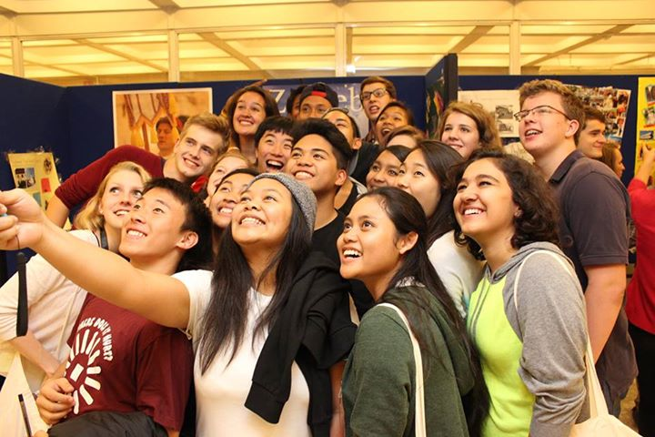
Student Leadership Conference
Budapesta, 2015

Slide 2
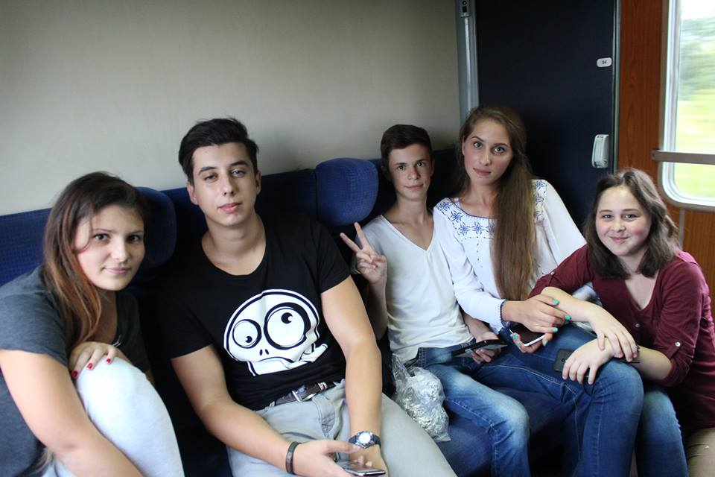
În drum spre Zanka, Budapesta

Slide 3
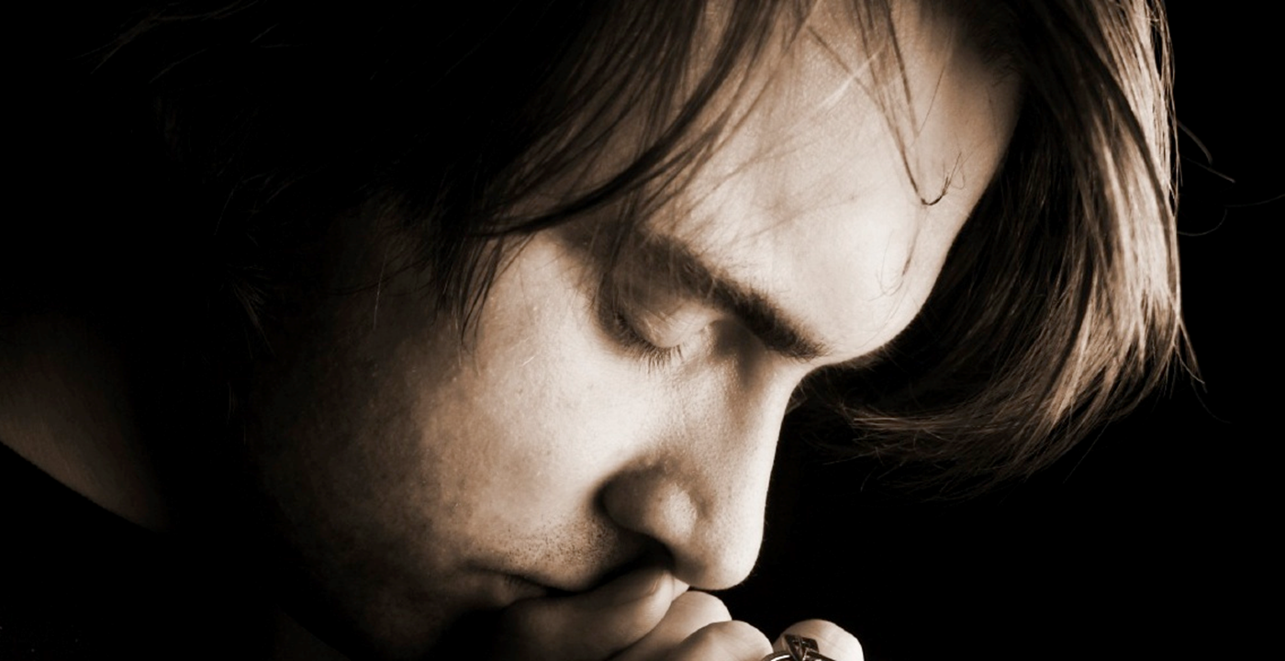
O chemare la maturizare!
  A deveni un lider înseamnă a-I aparține lui Isus!
  Când îți înțelegi chemarea și când ești născut din nou, ești un lider!

Slide 4
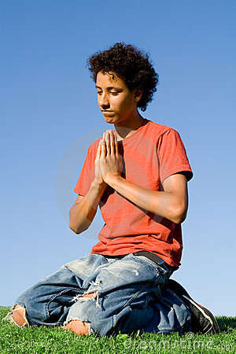

Dar cum anume să conduc?
Cum să-i ajut pe alții când sunt un adolescent, o fire independentă, un introvertit?

Slide 5



Fii un exemplu prin viața ta!

Slide 6
Câteva imagini din timpul petrecut la conferință

Slide 7
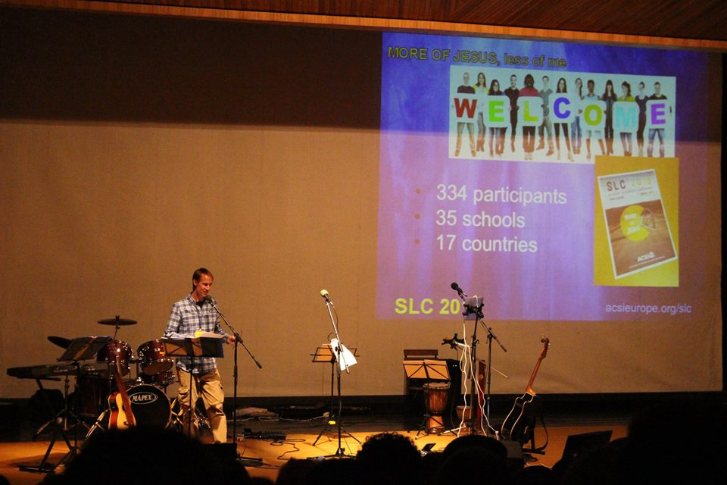
Primirea: călduroasă, distractivă și frumoasă!

Slide 8
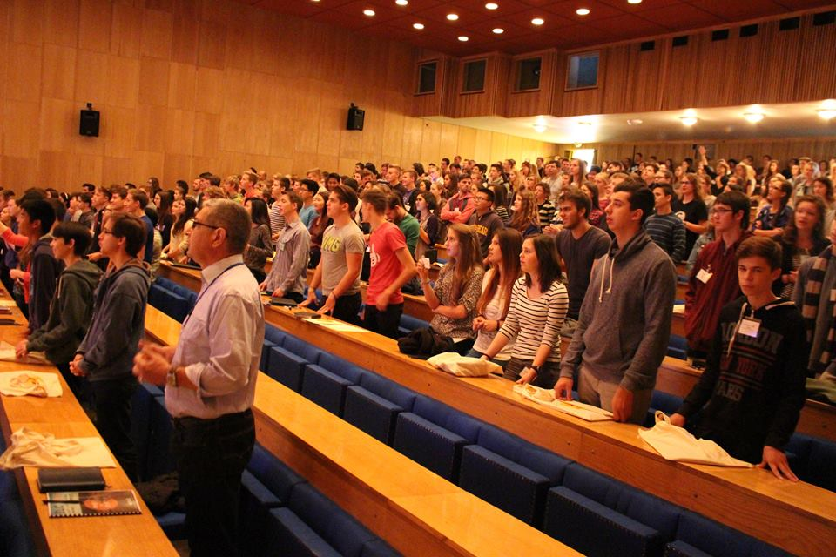
Închinarea: interactivă, atractivă, înălțătoare!

Slide 9
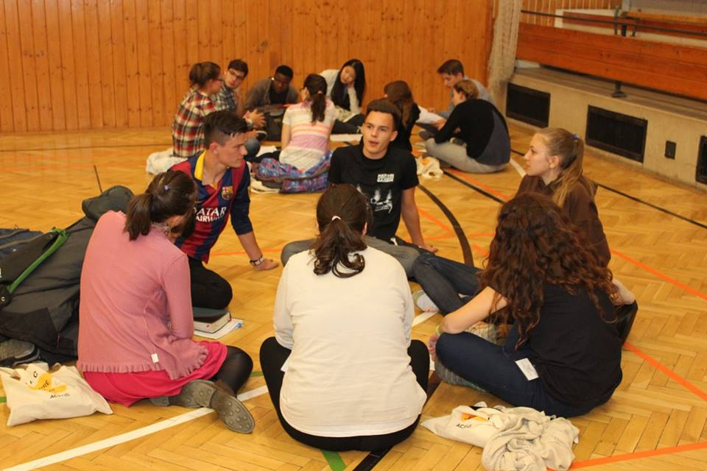
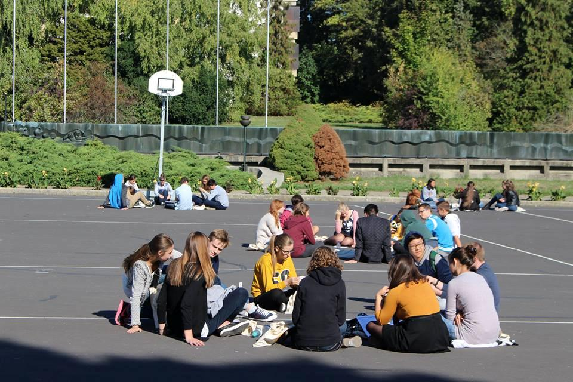
Grupele de studiu: o părtășie pe cinste!

Slide 10
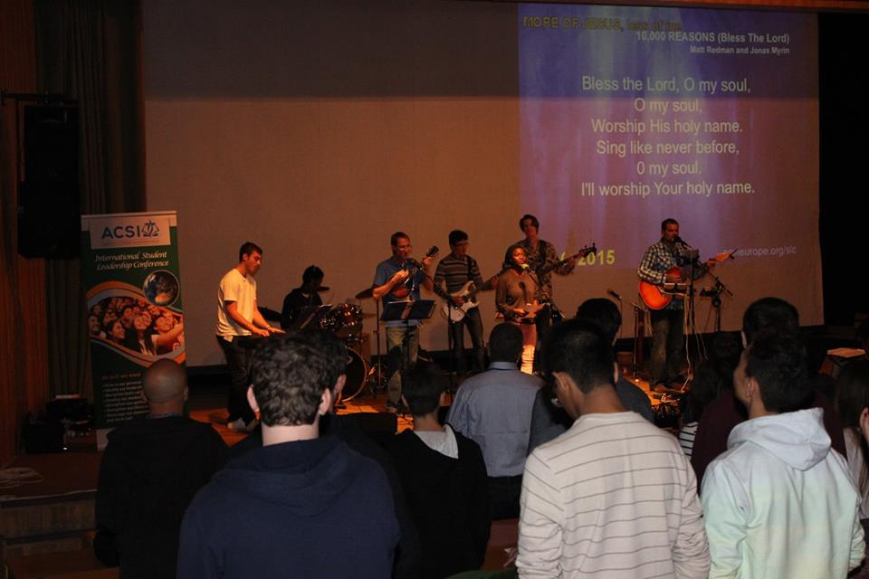
Laudă și închinare

Slide 11
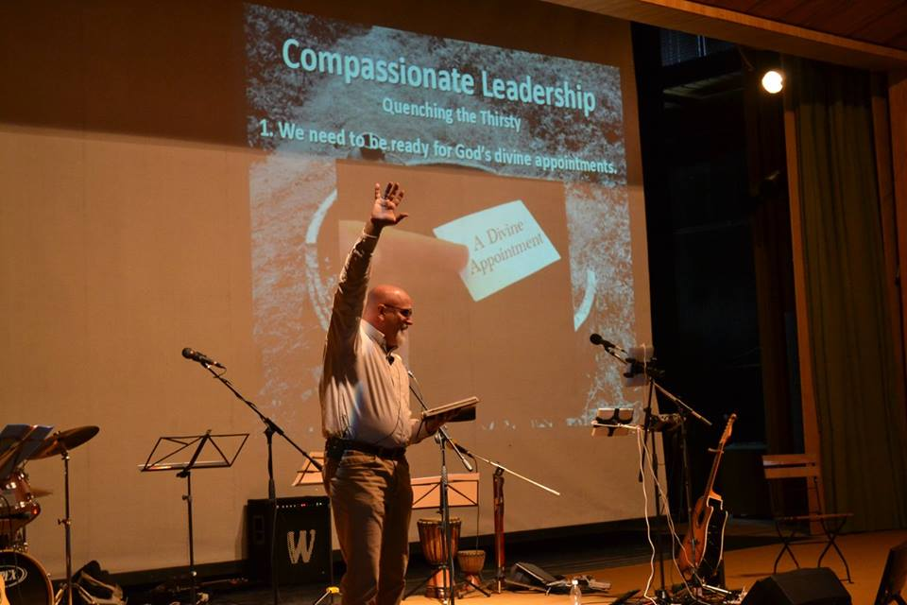
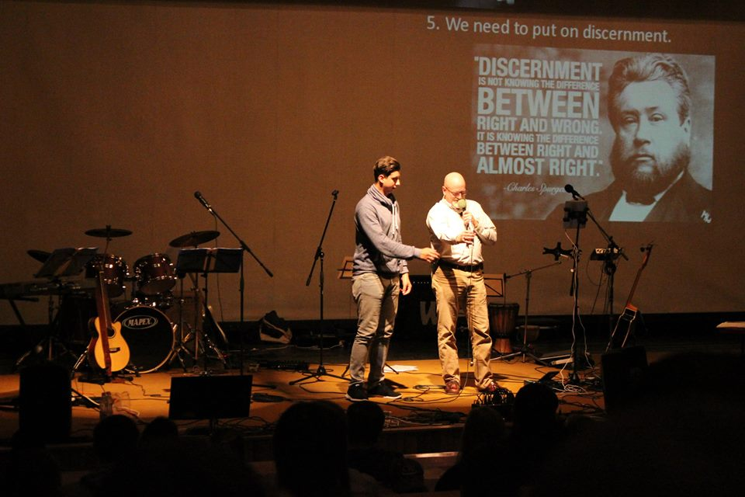
Vorbitorul conferinței: Brad Belcher

Slide 12
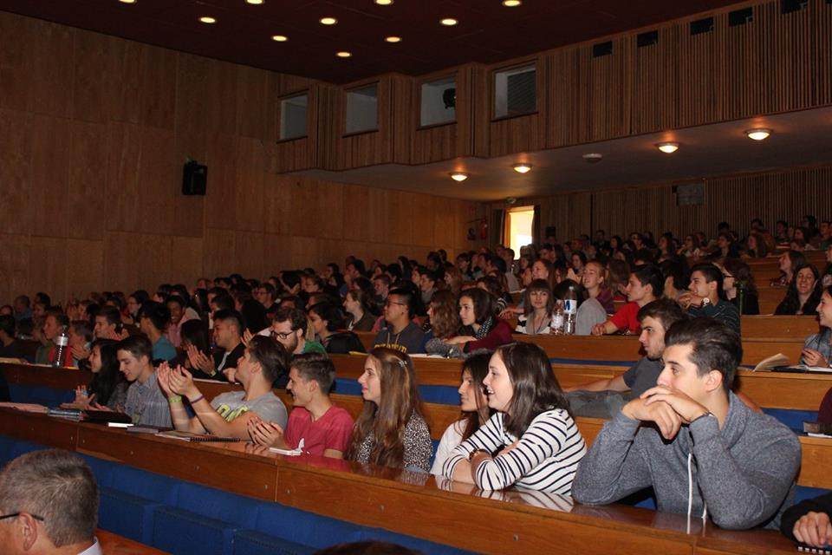
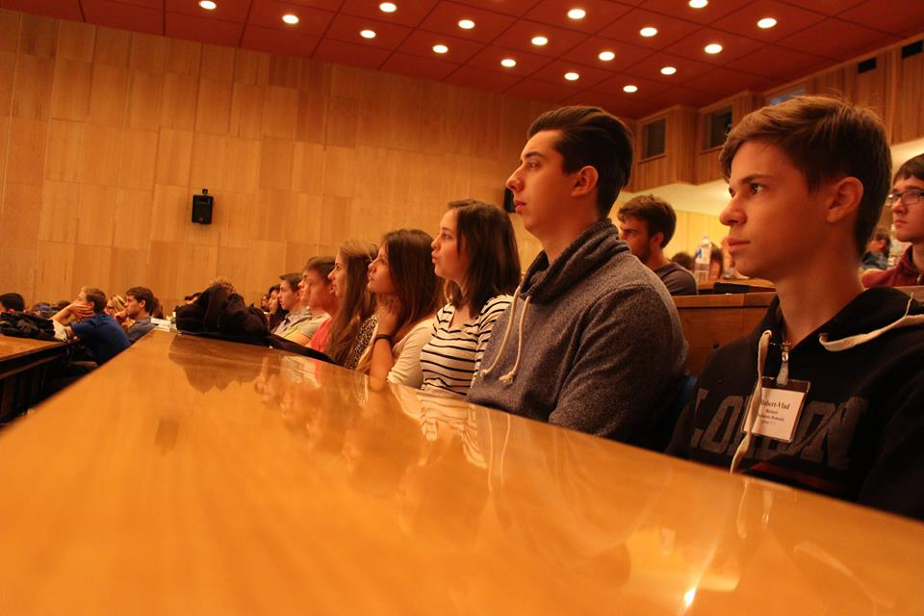

Slide 13
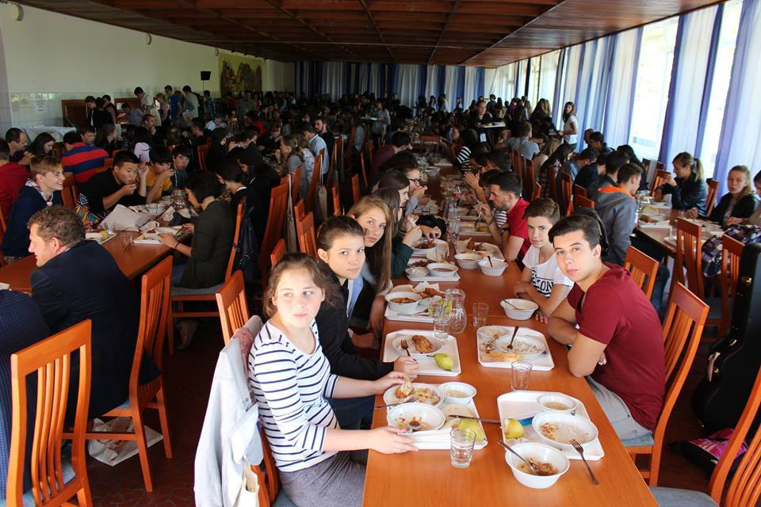
Masa: nimic de comentat

Slide 14
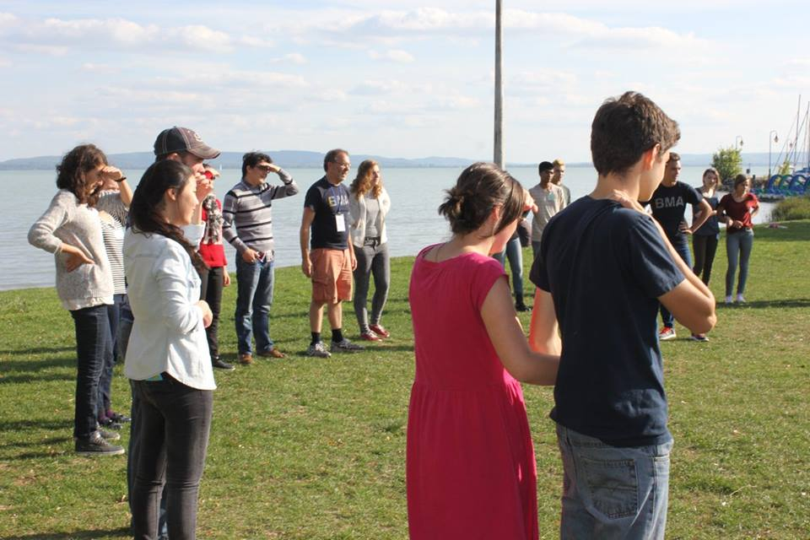
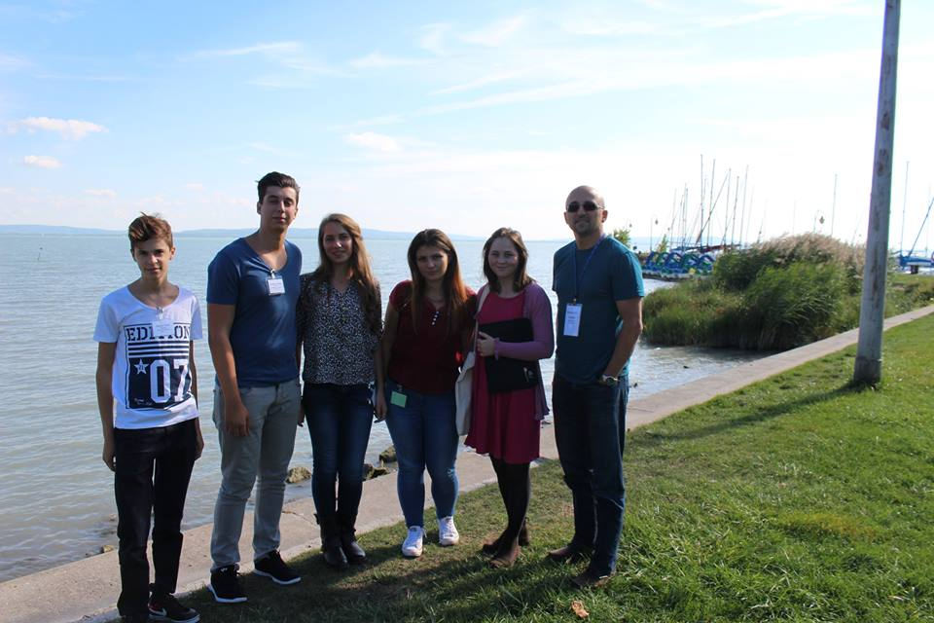
Jocurileeee...
Lacul Balaton

Slide 15
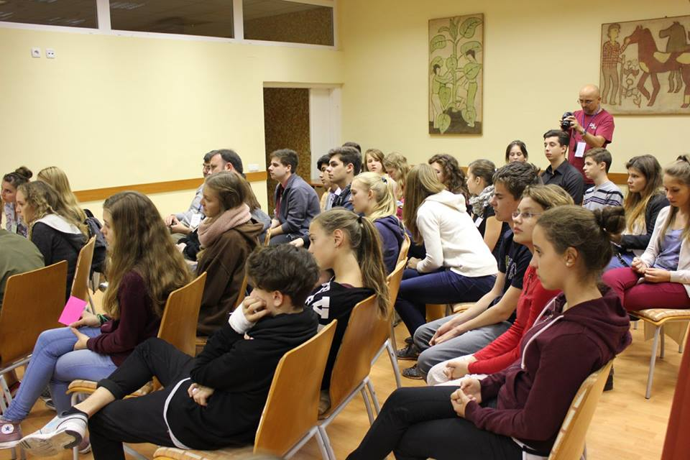
Plan pentru liceul meu!

Slide 16
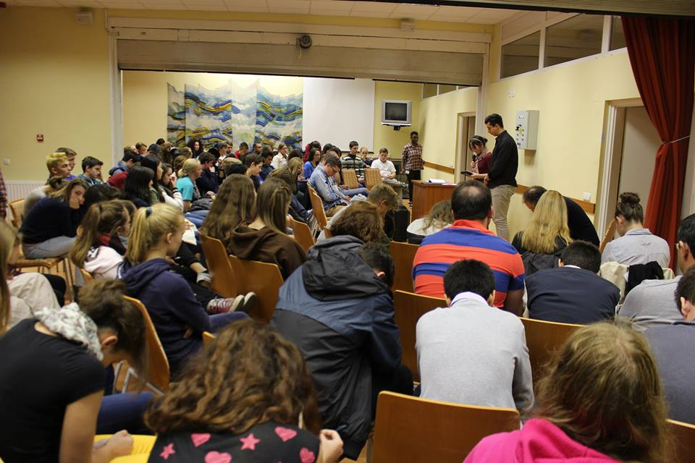

Slide 17
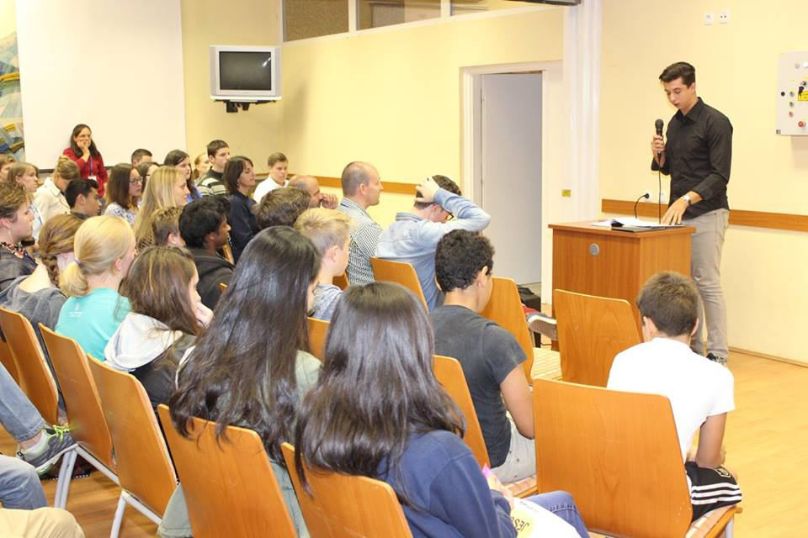

Slide 18
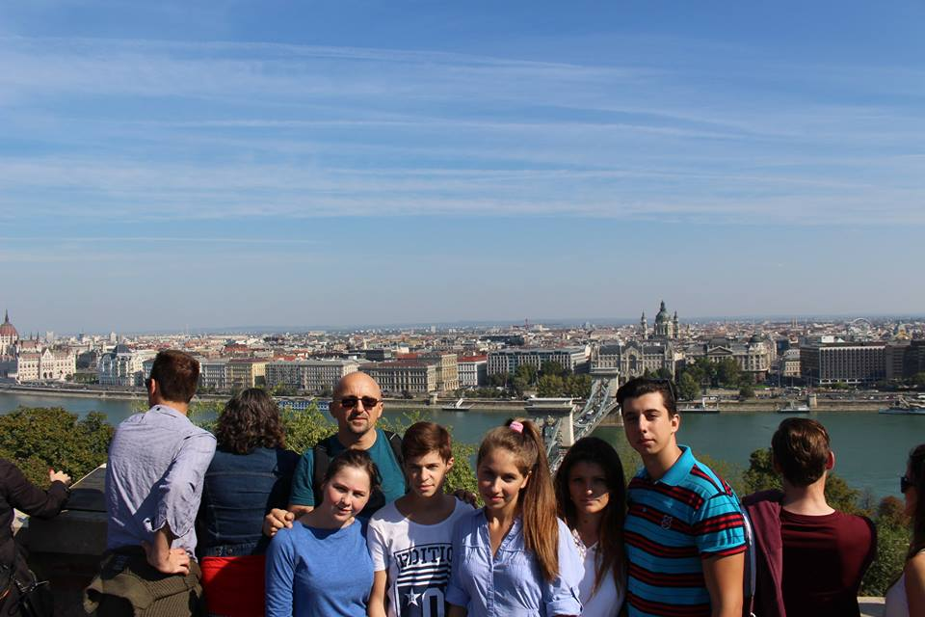
Ultima zi... vizităm Budapesta!

Slide 19
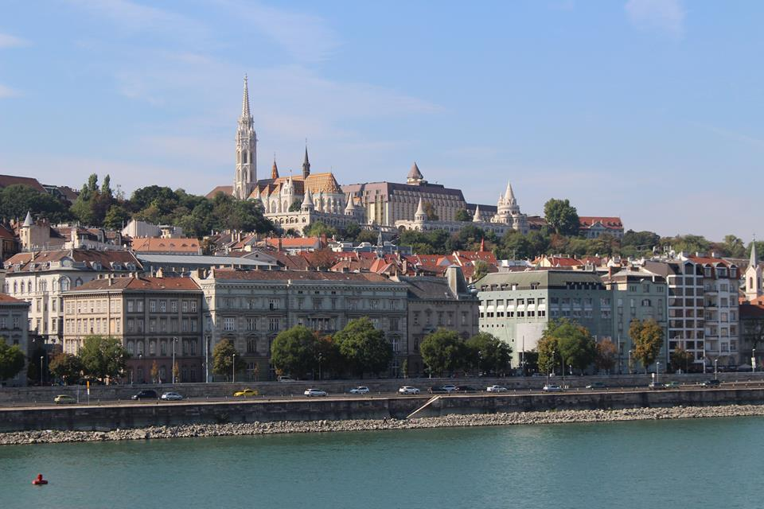

Slide 20
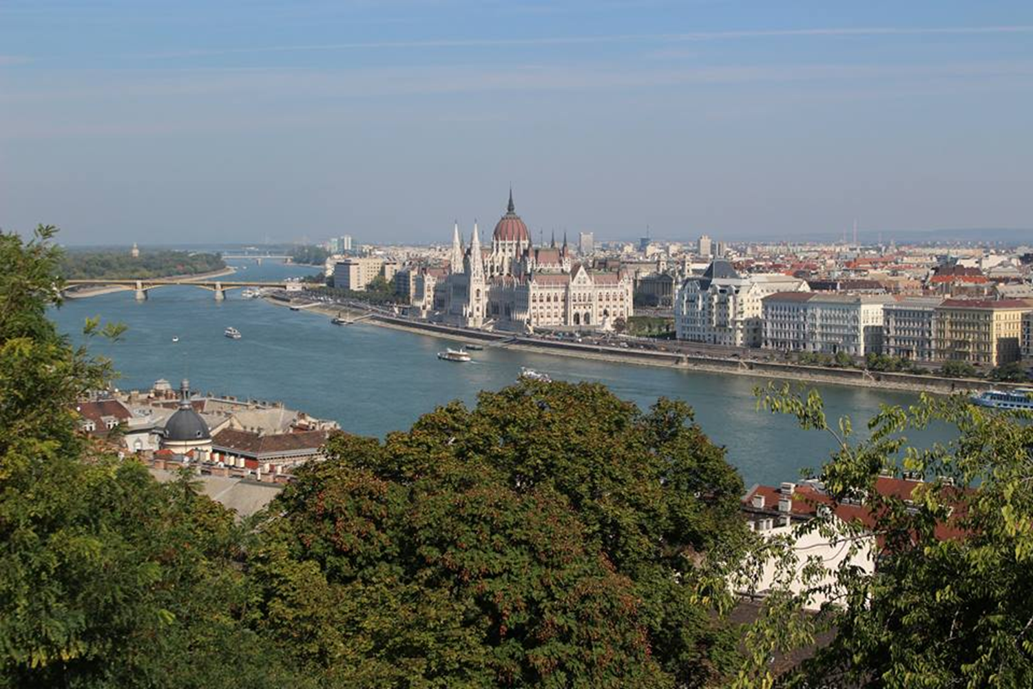

Slide 21
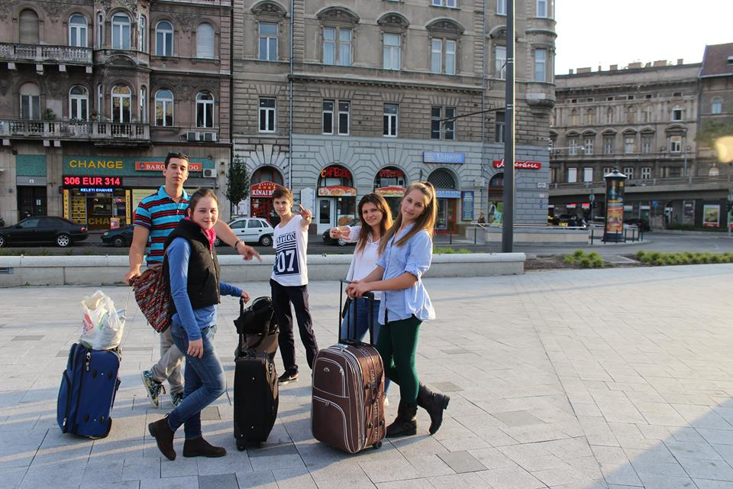
Mergi și tu anul viitor?
Gata pentru drumul spre casă

